Slide 1
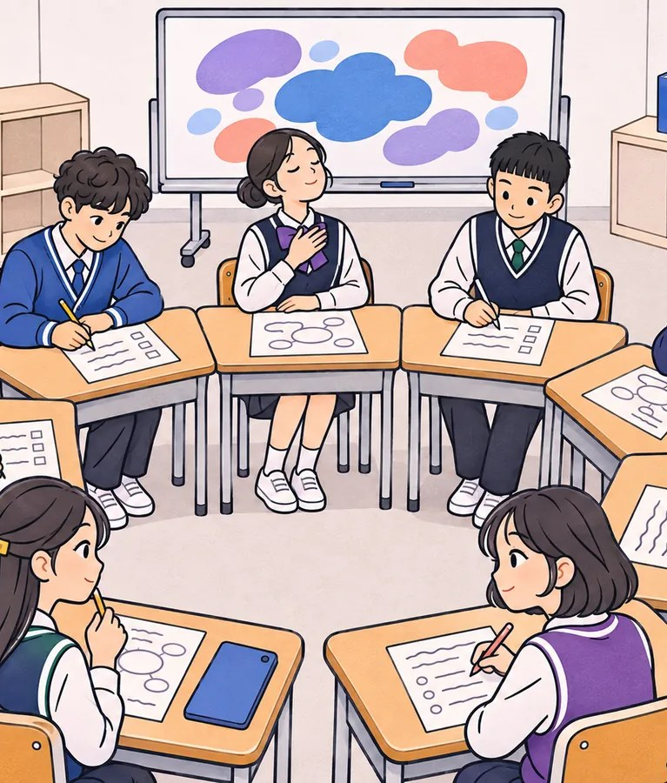
마음건강
중2 · 마음건강 어려움에 대처하기
마음건강의 어려움 징후 파악하고 대처 전략 실천하기
내 마음이 힘들어지고 있다는 신호를 나는 얼마나 빨리 알아차릴 수 있을까?
[9사회정서04-02] · 45분

Slide 2
중2 · 마음건강 · 마음건강의 어려움 징후 파악하고 대처 전략 실천하기
2 / 14
여는 영상 준비 중
Notes:
약 30초. 소리를 켜고 틀어 주세요. 끝나면 ‘내 몸은 어디부터 반응할까?’로 바로 넘어갑니다.

Slide 3
중2 · 마음건강 · 마음건강의 어려움 징후 파악하고 대처 전략 실천하기
오늘의 질문
내 마음이 힘들어지고 있다는 신호를 나는 얼마나 빨리 알아차릴 수 있을까?
3 / 14
Notes:
칠판에 그대로 적어 두고 수업 끝에 다시 돌아옵니다. 시작하며 꼭 말해 주세요: “이 교실에는 틀린 감정이 없어요. 오늘은 말하고 싶은 만큼만, 패스도 괜찮아요.”

Slide 4
중2 · 마음건강 · 마음건강의 어려움 징후 파악하고 대처 전략 실천하기
이 시간이 끝나면
1
몸·감정·생각·행동, 네 영역의 마음 신호를 구분할 수 있어요.
2
나에게 자주 오는 신호를 알아챌 수 있어요.
3
빨간 신호가 켜질 때 할 첫 행동을 정할 수 있어요.
4 / 14

Slide 5
중2 · 마음건강 · 마음건강의 어려움 징후 파악하고 대처 전략 실천하기
오늘의 여정 45분
도입
5분
이해하기
10분
연습하기
15분
적용하기
10분
정리
5분
몸이 먼저 알아요
마음의 네 가지 신호
나만의 신호 지도
빨간 신호 대응 카드
하루 1분 체크
5 / 14

Slide 6
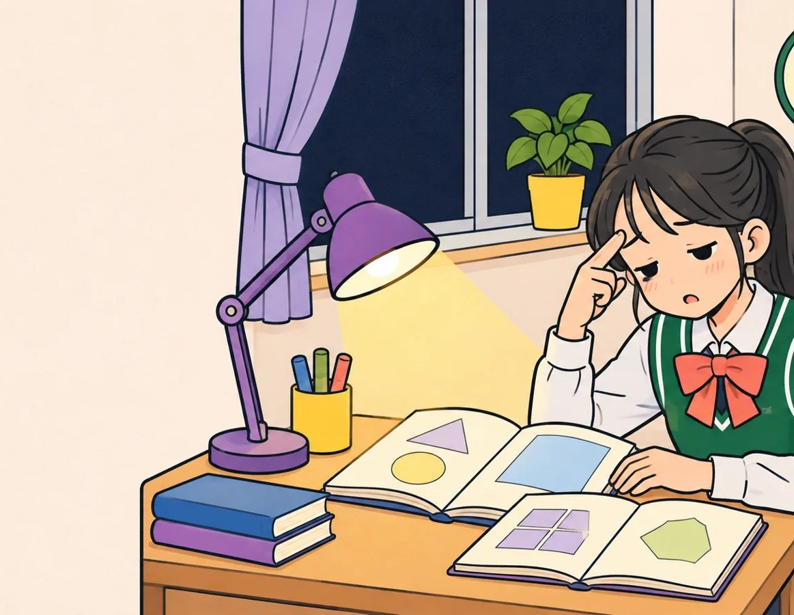
중2 · 마음건강 · 마음건강의 어려움 징후 파악하고 대처 전략 실천하기
도입 5분
내 몸은 어디부터 반응할까?
시험 전날 밤 11시. 지안이는 책상 앞에 앉아 있지만, 책장이 한 장도 넘어가지 않아요.
머리가 지끈
어깨·목이 뻣뻣
배가 살살
가슴이 두근
손발이 떨림
· 스트레스가 쌓일 때, 내 몸은 어디부터 반응하나요?
· 하나만 골라요. 이름은 나오지 않아요.
6 / 14
Notes:
손들기보다 수업방 익명 투표를 먼저 권합니다. 앞 차시에서 스트레스 신호를 배웠다면 짧게 떠올려 줍니다. ‘공황’, ‘우울증’처럼 진단하는 말로 이름 붙이지 않고, 몸의 감각 그대로 말하게 해 주세요.
발문: 그 신호를 얼마나 빨리 알아차리나요? / 신호를 모른 척하면 뒤에 무엇이 따라오나요?
시간: 5분

Slide 7
중2 · 마음건강 · 마음건강의 어려움 징후 파악하고 대처 전략 실천하기
이해하기 10분
마음이 보내는 네 가지 신호
몸
잠·밥·통증으로 몸이 먼저 말해요.
자도 자도 피곤하고, 밥맛이 뚝 떨어져요.
감정
이유 없이 무겁거나 날카로워요.
좋아하던 게임도 시들하고, 작은 일에 확 짜증 나요.
생각
생각이 한쪽으로 쏠려요.
‘다 내 탓이야’, ‘앞으로도 안 될 거야’가 맴돌아요.
행동
하던 일과 사람을 피하게 돼요.
단톡방 알림을 꺼 두고, 지각이 늘어요.
생각해 봐요
“네 영역은 서로 어떻게 이어져 있을까요?”
“다른 사람의 신호를 알아차린 적이 있나요?”
7 / 14
Notes:
칠판을 네 칸으로 나눠 학생 말로 예시를 더합니다. 이 신호들은 누구에게나 올 수 있는 것이고, 신호가 있다고 ‘문제 있는 사람’이 되는 게 아니라는 점을 분명히 말해 주세요.
발문: 네 영역은 서로 어떻게 이어져 있을까요? / 다른 사람의 신호를 알아차린 적이 있나요?
시간: 5분

Slide 8
중2 · 마음건강 · 마음건강의 어려움 징후 파악하고 대처 전략 실천하기
이해하기 10분
보통의 흔들림, 도움이 필요한 신호
보통의 흔들림
도움이 필요한 신호
시험 전날 잠을 설쳐요
2주 넘게 잠·밥이 엉망이에요
하루 이틀 짜증이 나요
좋아하던 것도 전혀 재미없어요
푹 쉬면 다시 돌아와요
학교와 친구를 계속 피하게 돼요
· 카드를 뒤집으며 왼쪽과 오른쪽을 견줘 봐요.
8 / 14
Notes:
가르는 기준 세 가지: 얼마나 오래(2주 넘게), 얼마나 세게, 일상이 흔들리는지. 진단이 아니라 ‘도움을 청할 때’를 알려 주는 기준입니다. ‘사라지고 싶다’, ‘다치게 하고 싶다’ 같은 말은 기간과 상관없이 바로 어른에게 알려야 하는 신호라고 짧고 차분하게 덧붙여 주세요.
발문: 둘을 가르는 건 무엇일까요? / 얼마나 오래 가면 걱정해야 할까요?
시간: 5분

Slide 9
중2 · 마음건강 · 마음건강의 어려움 징후 파악하고 대처 전략 실천하기
연습하기 15분
요즘 우리 반에 오는 신호
1. 보내고 싶은 사람만, 한 단어로 보내요.
2. 모인 단어를 함께 봐요. 누가 썼는지는 찾지 않아요.
“어떤 단어가 많이 보이나요?”
“나만 그런 게 아니라는 걸 보니 어떤가요?”
9 / 14
Notes:
멘티미터 워드클라우드 대신 수업방 모으기 벽을 씁니다. 놀리거나 누가 썼는지 추측하는 말은 바로 멈춥니다. 걱정스러운 단어가 보이면 수업 중에 짚지 말고, 정리 때 도움 받을 곳을 한 번 더 크게 안내한 뒤 상담 선생님과 공유하세요.
발문: 어떤 단어가 많이 보이나요? / 나만 그런 게 아니라는 걸 보니 어떤가요?
시간: 4분

Slide 10
중2 · 마음건강 · 마음건강의 어려움 징후 파악하고 대처 전략 실천하기
연습하기 15분
나만의 신호 지도
1. 체크리스트에서 요즘 나에게 온 신호에 ✔ 해요. (4분)
2. ‘이게 켜지면 진짜 힘든 거야’ 하는 빨간 신호를 정해요. (4분)
3. 모둠에서는 신호 말고 ‘이럴 때 이렇게 해 봤어’만 나눠요. (3분)
몸
감정
생각
행동
10 / 14
Notes:
체크리스트는 본인만 봅니다. 모둠 나눔은 대처 아이디어만, 말하고 싶은 사람만 합니다. “내가 더 힘들어” 같은 비교는 하지 않게 해 주세요. 체크가 많이 몰리거나 표정이 무거운 학생은 수업 뒤 따로 안부를 묻고 필요하면 상담 선생님께 연결합니다.
시간: 11분

Slide 11
중2 · 마음건강 · 마음건강의 어려움 징후 파악하고 대처 전략 실천하기
적용하기 10분
기댈 수 있는 곳
가까운 사람
친구·가족에게 한마디면 충분해요.
“요즘 좀 힘들어.”
학교 안
담임 선생님, 상담 선생님
상담실은 그냥 들러도 되는 곳이에요.
학교 밖
청소년상담 1388
전화·문자·카카오톡으로 24시간 이야기할 수 있어요.
· 대응 카드의 ‘연결할 사람’ 칸에 쓸 곳을 골라요.
11 / 14
Notes:
도움을 청하는 건 약해서가 아니라 나를 지키는 기술이라는 점을 말해 주세요. 우리 학교 상담실 위치와 상담 선생님 성함을 함께 알려 주면 좋습니다. 위급할 때는 자살예방상담전화 109, 긴급 상황은 112·119도 있습니다.
시간: 2분

Slide 12

중2 · 마음건강 · 마음건강의 어려움 징후 파악하고 대처 전략 실천하기
적용하기 10분
빨간 신호 대응 카드
1. 내 빨간 신호 3개를 써요.
2. 신호가 켜지면 할 첫 행동 3개를 써요.
3. 연결할 사람 2명을 써요. 한 명은 어른으로!
4. 잘라서 필통이나 휴대폰 케이스에 넣어요.
생각해 봐요
“첫 행동이 ‘그냥 누워 있기’여도 될까요?”
“이 카드를 어디에 둘까요?”
12 / 14
Notes:
첫 행동은 작고 쉬울수록 좋습니다(물 한 잔, 창문 열기, 좋아하는 노래 한 곡). 완벽하게 쓰지 않아도 됩니다. 카드는 걷지 않고 본인이 가집니다.
발문: 첫 행동이 ‘그냥 누워 있기’여도 될까요? / 이 카드를 어디에 둘까요?
시간: 8분

Slide 13
중2 · 마음건강 · 마음건강의 어려움 징후 파악하고 대처 전략 실천하기
정리 5분
하루 1분 체크
이번 주 매일 저녁, 나는 ‘__________’ 할 때 1분 동안 내 신호를 살피겠다.
· 몸·감정·생각·행동, 네 칸을 1분만 훑어봐요.
· 빨간 신호가 2주 넘게 켜지면 꼭 누군가에게 말해요.
생각해 봐요
“변화가 보이면 무엇을 할까요?”
13 / 14
Notes:
끝으로 “이 교실에는 틀린 감정이 없어요”를 다시 말하고, 담임·상담 선생님, 청소년상담 1388을 한 번 더 안내합니다. 다음 차시에서 대처 전략을 더 깊이 연습한다고 예고하세요.
발문: 변화가 보이면 무엇을 할까요?
시간: 5분

Slide 14
신호를 알아차리는 건 약함이 아니라, 나를 지키는 힘이에요.
오늘 수업에 함께해 주어 고마워요
Lev Lab 레브랩 · www.levlab.co.kr

